Slide 1


Lição de programação intermediária
My Block Virar_Grau.
Por Droids Robotics.

Slide 2
OBJETIVOS DA LIÇÃO.
Criar um My Block útil.
Aprender a fazer um My Block que terá entradas baseadas nas medidas com um transferidor.
Fazer um My Block Virar_Graus.
Pré-requisitos: Curva, My Blocks com Entradas e Saídas, Fio de Dados, Blocos Matemáticos, Port View.

Slide 3
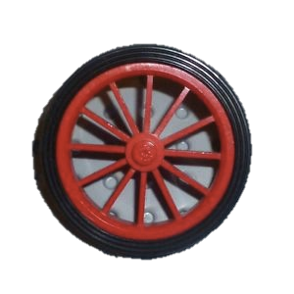
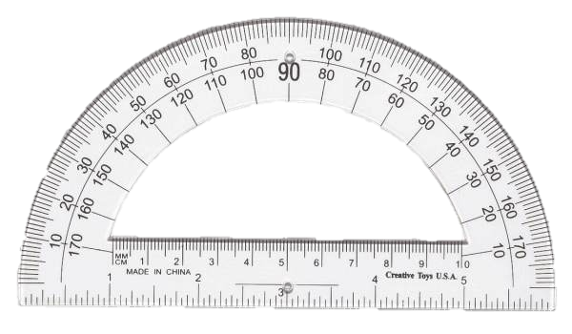
Graus de rotação vs graus do transferidor.
Uma curva de 45 graus feita pelo robô pode ser medida com um transferidor. Nós chamamos isso de “graus do transferidor”.
Você pode usar o EV3 para medir quanto a sua roda gira. Nós chamamos isso de “graus de rotação”.
Igual ao Mover_CM, você também pode criar um My Block para curvas. No Mover_CM, nós tivemos que descobrir quantas rotações da roda seriam necessárias para 1 CM.
Para fazer um My Block Virar_Graus, você tem que descobrir quantas rotações o sensor do motor gira um grau no transferidor.

Slide 4
Virar_curvas em três passos fáceis.
PASSO 1: Quantos graus o robô vira para todo 1 grau do transferidor?
PASSO 1A: Medida do sensor de rotação.
PASSO 1B: Programe o robô para virar 1 grau do transferidor.
PASSO 2: Adicione um Bloco Matemático para converter graus do transferidor para graus de rotação.
PASSO 3: Crie um My Block “Virar_Graus”com duas entradas (força e graus).

Slide 5
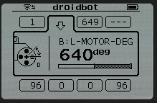
passo 1A: Medindo o sensor de rotação.
Calcule quantos graus de rotação há em 1 grau do transferidor.
Vá no Port View e escolha o sensor de rotação do seu sensor.
Segure uma roda no lugar e gire só a outra roda (Curva Pivô). Gire o robô qualquer quantidade de graus que você escolher. Tenha certeza de que suas rodas não escorreguem quando você for fazer isso.
Veja a quantidade de graus do motor e divida pelo número de graus da curva do transferidor.
Esse é o número de graus em 1 grau do transferidor.
Um exemplo usado por Droid Bot.
Robô girou 90 graus do transferidor.
Usando Port View, o motor moveu 330 graus.
330 graus do motor/90 graus protractor = 3.7.

Slide 6
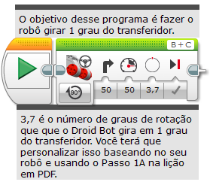
passo 1B: Vire o robô 1 grau.

Slide 7
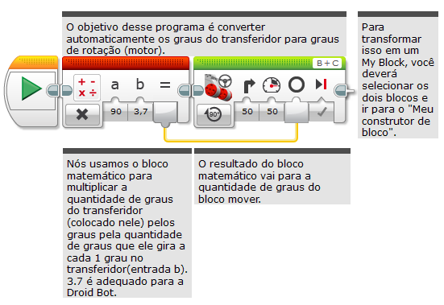
passo 2: Crie um grau do transferidor para o bloco matemático que vai pro motor.

Slide 8
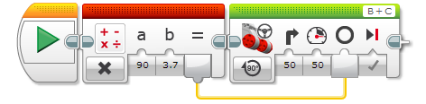
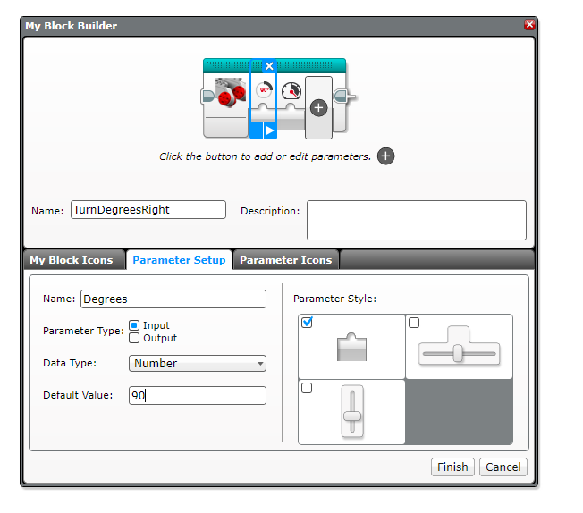
Passo 3a: Configure o MY BLOCK.
A
A. Selecione dois blocos e vá para o “Meu constructor de bloco”.
B. Crie duas entradas: uma para graus e uma para força. Ambas as entradas devem ser configuradas como entradas numéricas.
Veja a lição “My Blocks Overview
Passo A Passo Guia Visual Para Criar Um My Block Com Entradas E Saídas (Parâmetros).” se precisar de ajuda para configurar o My Block.
B

Slide 9
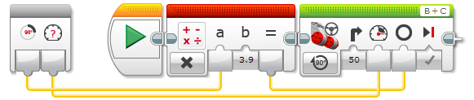
passo 3A: Conecte a entrada no seu novo my block.
C. Conecte as entradas do bloco cinza. Os graus na entrada no Bloco Matemático. A força vai para a entrada de força do Bloco Mover. O resultado do Bloco Matemático é conectado na entrada de graus do Bloco Mover.

Slide 10
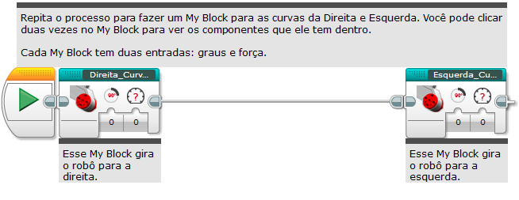
Passo 3b: my block Girar_grau.

Slide 11
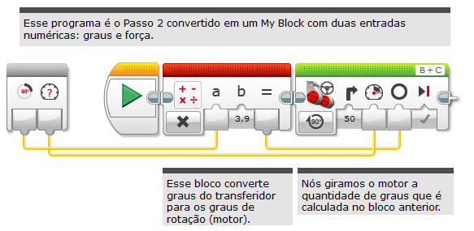
passo 3B: uma olhadinha: Virar_graus direito.

Slide 12
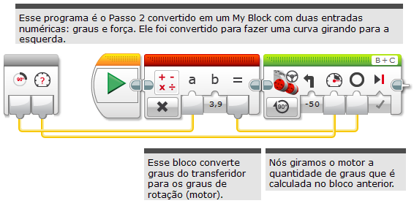
passo 3B: uma olhadinha: Virar_graus esquerdo.

Slide 13
DISCUSSão.
Por que um My Block “Virar_Grau” é útil?
Você pode medir as curvas usando um transferidor e colocar o valor no seu bloco de curvas.
Mudar os valores das entradas em uma cópia do “Virar_Grau” afetará outra cópia dele?
Não. Isso é exetamente o porquê do My Block ser útil. Você pode usar o mesmo bloco várias vezes, cada vez usando um número diferente para força e centímetros (ou qualquer outro parâmetro que você adicionou).
Você pode alterar um My Block depois que ele é feito?
Você pode mudar o conteúdo, mas não os blocos cinzas (entradas e saídas). Se você precisar fazer mudanças nos parâmetros, você deve refazer seu My Block.

Slide 14
CRéDIToS.
Esta lição foi escrita por Sanjay e Arvind Seshan do Droids Robotics.
Esta lição foi traduzida por Luiz Gabriel Vieira Costa da Equipe TILT.
Mais lições estão disponíveis em www.ev3lessons.com
Email do autor: team@droidsrobotics.org
Este trabalho é licenciado por Creative Commons Attribution-NonCommercial-ShareAlike 4.0 International License.

